Slide 1

HAI Lecture
Chapter 1. 한눈에 보는 머신러닝
Chapter 2. 머신러닝 프로젝트 처음부터 끝까지
Hands-On Machine Learning
with Scikit-Learn, Keras & TensorFlow

Slide 2

1.1 머신러닝이란?
1.2 왜 머신러닝을 사용하는가?
1.3 애플리케이션 사례
INDEX
1.4 머신러닝 시스템의 종류
1.5 머신러닝의 주요 도전 과제
1.6 테스트와 검증
HAI 2021

Slide 3
1.1 머신러닝이란?
명시적인 프로그래밍 없이 컴퓨터가 학습하는 능력을 갖추게 하는 연구 분야
어떤 작업 T에 대한 컴퓨터 프로그램의 성능을 P로 측정했을 때
경험 E로 인해 성능이 향상됐다면,
이 컴퓨터 프로그램은 작업 T와 성능 측정 P에 대해
경험 E로 학습한 것이다.
T
Program
P
(공학적 정의)
E
HAI 2021

Slide 4
1.1 머신러닝이란?
Training Set
시스템이 학습하는 데 사용하는 샘플
Training Instance
각각의 훈련 데이터들을 일컫는 말(또는, sample이라고도 함)
Accuracy
정확도, 성능 측정의 척도
e.g. 스팸 판정 문제에서, 정확히 분류된 메일의 비율 P
HAI 2021

Slide 5
1.2 왜 머신러닝을 사용하는가?
기존의 솔루션으로는 복잡하거나 알려진 정해가 없는 문제
e.g. NLP(Natural Language Processing)
2) 머신러닝을 통해 학습한 내용을 조사
데이터마이닝(data mining)
: 머신러닝 기술을 적용하여 대용량의 데이터를 분석하여
겉으로는 보이지 않던 패턴을 발견해내는 기술
HAI 2021

Slide 6
1.4 머신러닝 시스템의 종류
[1] 지도 학습 vs. 비지도 학습
→ 기준: 학습하는 동안의 감독(supervision)의 형태나 정보량
지도 학습(supervised learning)
훈련 데이터에 label이라는 답을 붙이는 과정이 포함됨
분류(classification)
e.g. 스팸필터 → spam? OR Non-spam?
(2) 회귀(regression)
예측변수라 부르는 특성(feature)을 사용해 타겟(target) 수치를 예측
e.g. x : (주행거리, 연식, 브랜드, …) → y : (중고 자동차의 가격)
HAI 2021

Slide 7
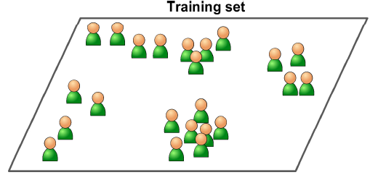
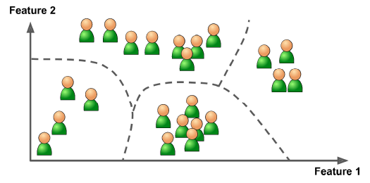
1.4 머신러닝 시스템의 종류
[1] 지도 학습 vs. 비지도 학습
→ 기준: 학습하는 동안의 감독(supervision)의 형태나 정보량
비지도 학습(unsupervised learning)
훈련 데이터에 label이 존재하지 않는다. → 시스템은 아무런 도움없이 학습함
클러스터링(clustering)
HAI 2021

Slide 8
1.4 머신러닝 시스템의 종류
[1] 지도 학습 vs. 비지도 학습
→ 기준: 학습하는 동안의 감독(supervision)의 형태나 정보량
준지도 학습(semisupervised learning) → semi: “중간”
일부만 label이 있는 데이터를 다루는 것
지도학습 + 비지도학습
ex) 구글 포토 호스팅 서비스: 사진 속의 얼굴을 각자 다른 사람으로 구별/인식
사람A는 1,5,6번 사진에, 사람B는 1,2,3번 사진에… -> 비지도학습(군집)
사람마다 label을 붙인다. -> 지도학습(분류)
HAI 2021

Slide 9
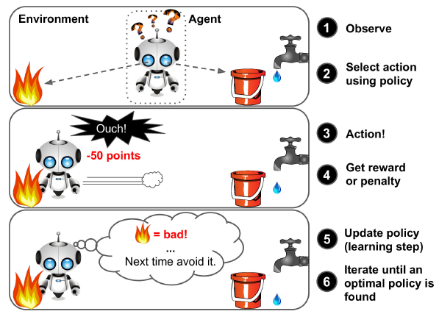
1.4 머신러닝 시스템의 종류
강화 학습(reinforcement learning)
에이전트(agent)
학습하는 시스템
환경을 관찰하여 행동을 실행
결과: 보상(reward) - positive
벌점(penalty) - negative
HAI 2021

Slide 10
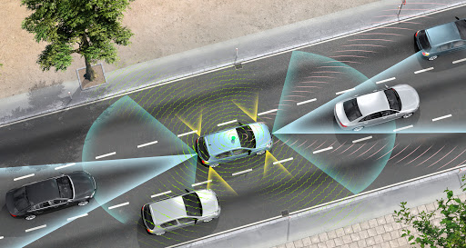
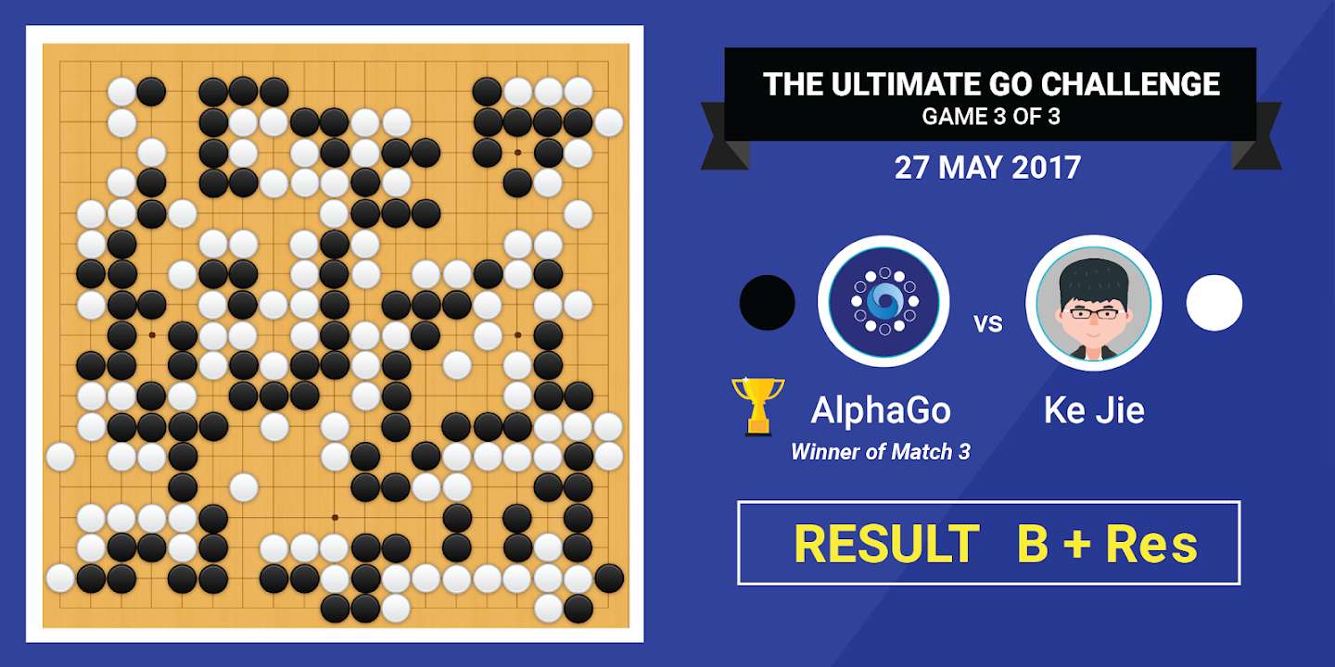
1.4 머신러닝 시스템의 종류
강화 학습(reinforcement learning)
자율 주행 기술
알파고(AlphaGo) from Deepmind
HAI 2021

Slide 11
1.4 머신러닝 시스템의 종류
[2] 배치 학습 vs. 온라인 학습
→ 기준: 입력 데이터의 스트림으로부터 점진적으로 학습할 수 있는가?
배치 학습(batch learning)
시스템이 점진적으로 학습할 수 없는 경우 → 모든 데이터를 사용하여야 함
새로운 데이터를 학습하려면 전체 데이터를 사용하여 처음부터 다시 훈련을 수행해야 한다.
시스템이 빠르게 변화하는 특성을 가져야하는 경우에는 부적절함
* batch: 모델을 한번 update시킬 때 사용하는 샘플들의 묶음
HAI 2021

Slide 12
1.4 머신러닝 시스템의 종류
[2] 배치 학습 vs. 온라인 학습
→ 기준: 입력 데이터의 스트림으로부터 점진적으로 학습할 수 있는가?
온라인 학습(online learning)
시스템이 점진적으로 학습할 수 있는 경우
매 학습단계가 빠르고 비용이 적게들어 데이터가 도착하는대로 학습함
시스템이 빠르게 변화하는 특성을 가져야하는 경우에 적절한 방법
학습률(learning rate): 변화하는 데이터에 얼마나 빠르게 적응하는지에 대한 척도 i) 학습률이 높다면? 새 데이터에 빠르게 적응, but 예전 데이터를 금방 잊어버림 ii) 학습률이 낮다면? 시스템의 학습이 더디게 일어남
HAI 2021

Slide 13
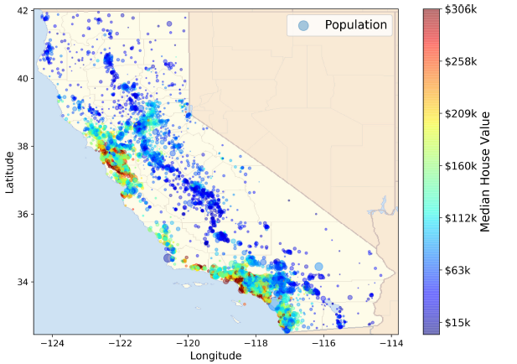
2.1 실제 데이터로 작업하기
이번 수업에서는...
인공적으로 만들어진 데이터셋보다는, 실제 데이터로 실험해볼 것입니다.
캘리포니아 주택 가격
(California Housing Prices)
데이터셋 in StatLib
HAI 2021

